Slide 1
A Ciência da Sustentabilidade da Bioenergia
Glaucia Mendes Souza
Programa FAPESP de Pesquisa em Bioenergia BIOEN
Universidade de São Paulo
glmsouza@iq.usp.br

Slide 2

http://bioenfapesp.org.br
Conhecimento fundamental e novas tecnologias:
US$ 200 million
231
560
Research projects
Scholarships
(Brazil and abroad)
1100+
400+
169
Scientific publications
Researchers involved
Start-ups

Slide 3







Slide 4
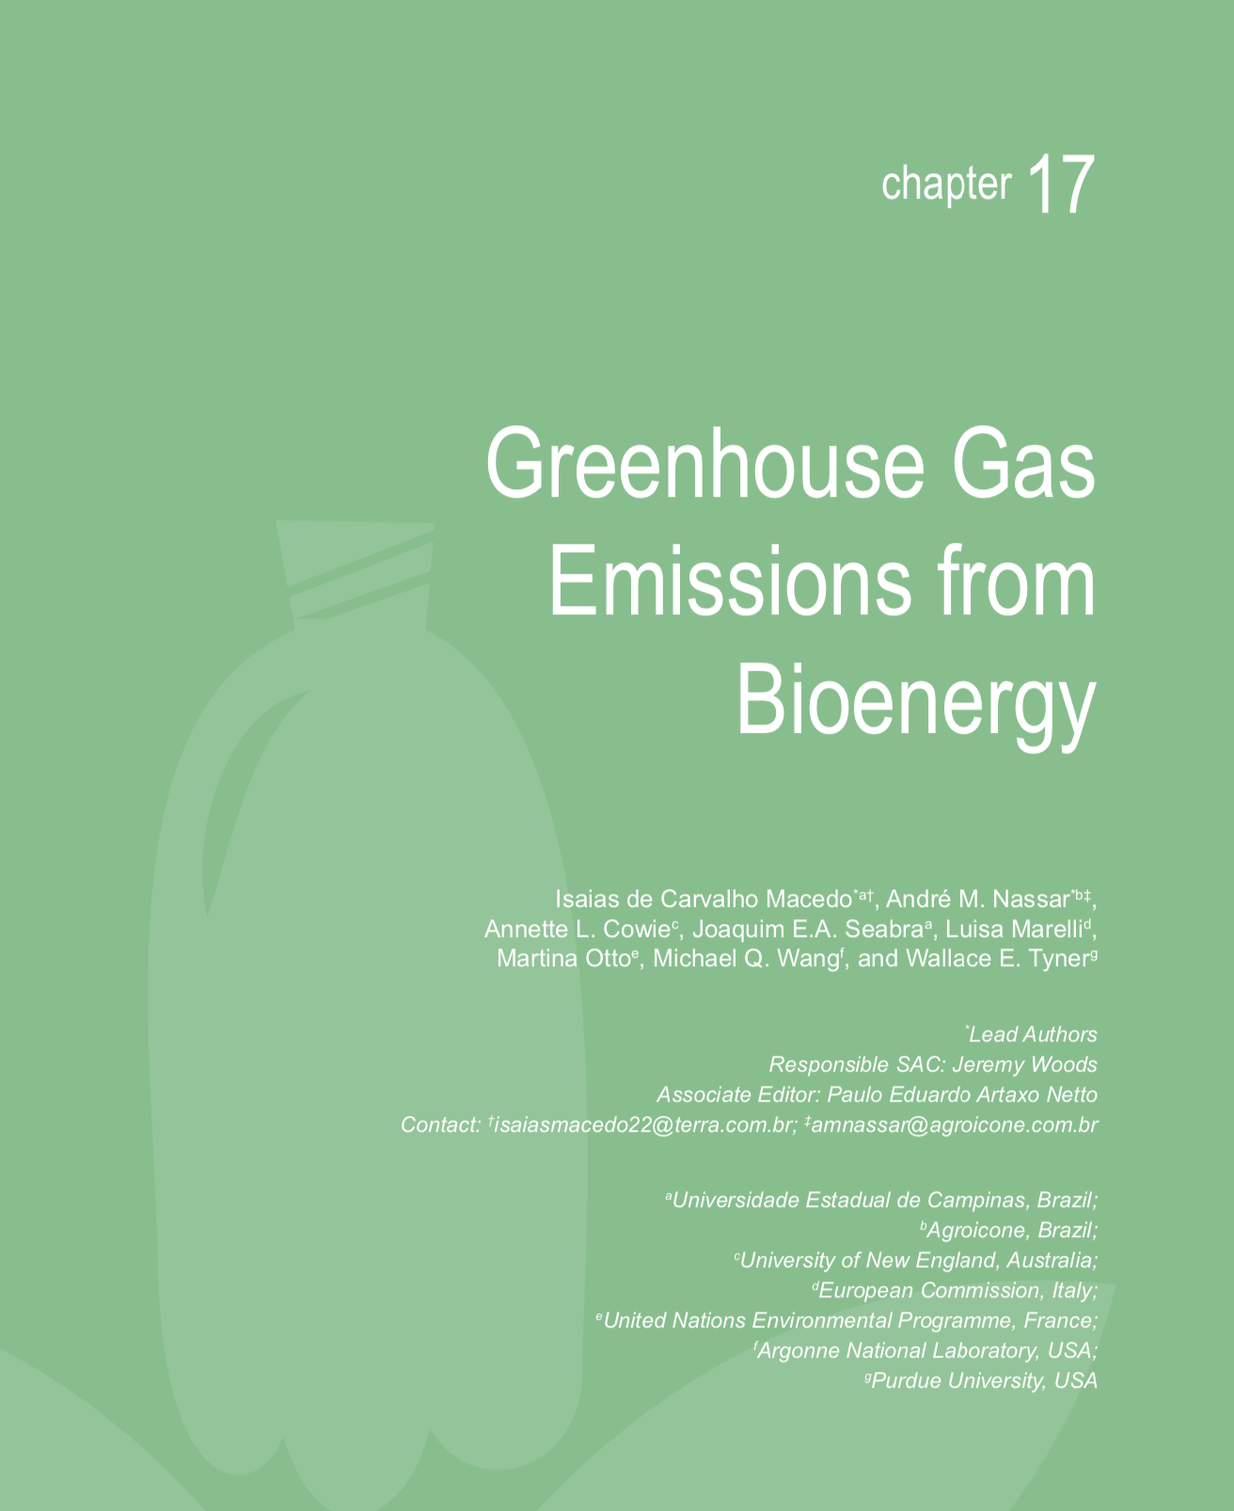
http://www.bioenfapesp.org/scopebioenergy/index.php/chapters

Slide 5

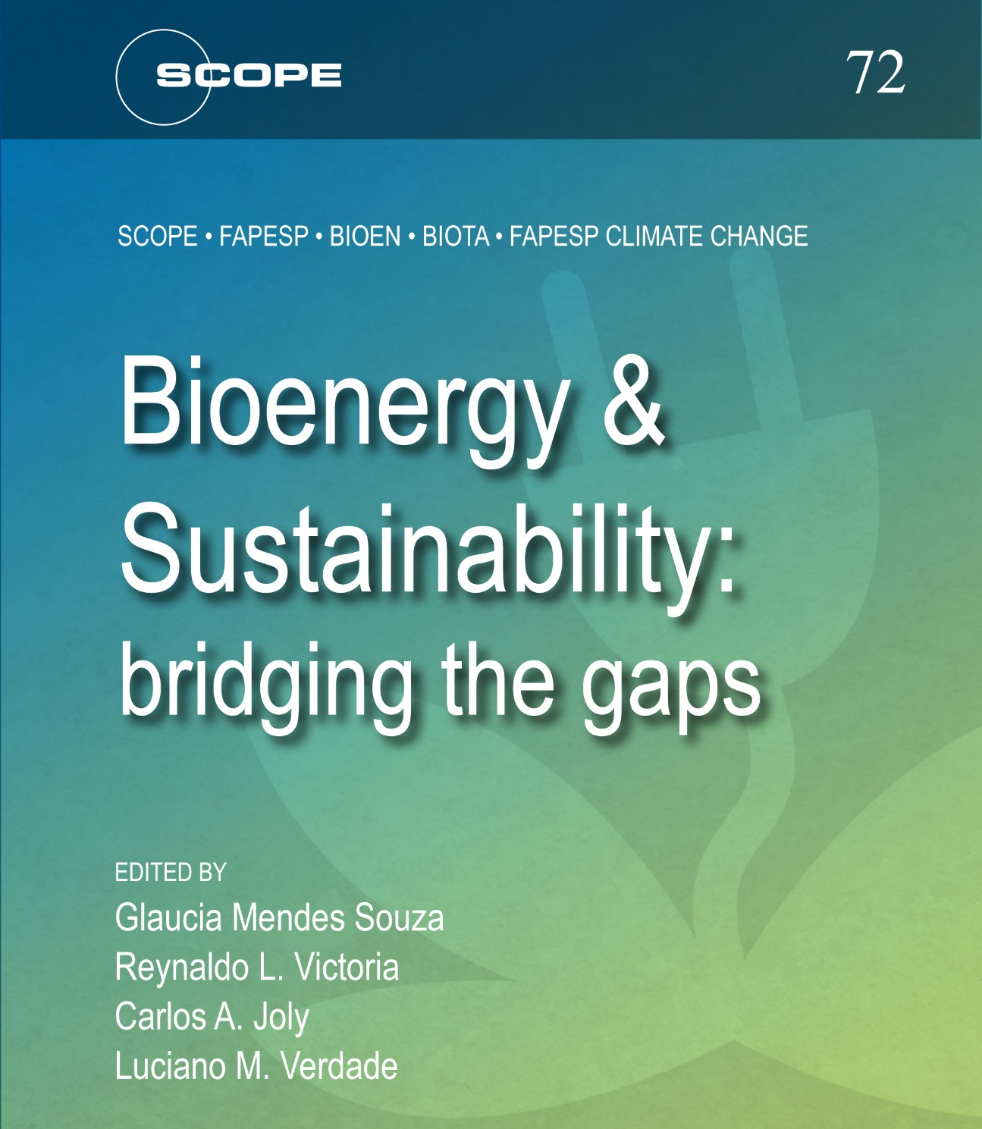
A cana-de-açúcar é a fonte de biomassa mais sustentável do ponto de vista
energético, econômico e ambiental
http://bioenfapesp.org/scopebioenergy

Slide 6
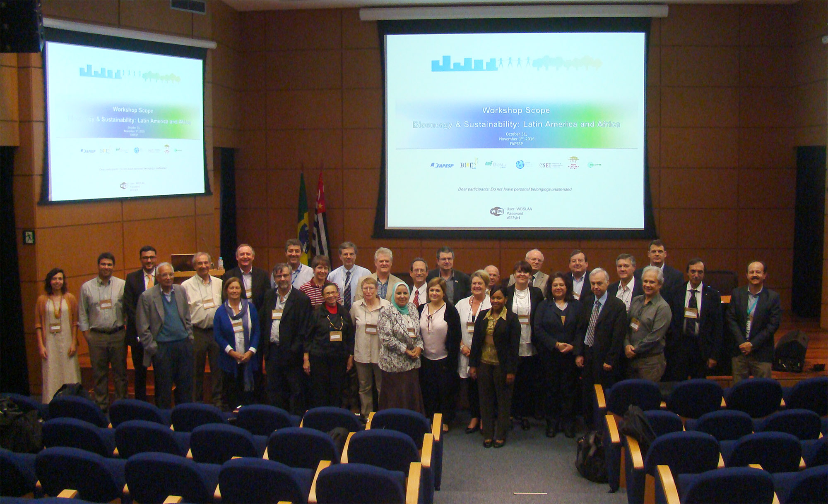
BIOEN BIOTA PFPMCG SEI ICRAF SCOPE
Argentina Australia Belgium Brazil Canada Colombia Costa Rica Denmark Egypt France Germany Ghana India Israel Italy Japan Kenya Malaysia Mauritius Mozambique Norway Portugal South Africa Sweden Switzerland Thailand The Netherlands UK Uruguay USA Zambia

Slide 7
150 vezes o relatório aponta para a falta de esquemas de governança:
RenovaBio vem preencher esta lacuna
http://bioenfapesp.org/scopebioenergy

Slide 8
É possível a expansão da bioenergia sem diminuição da biodiversidade, temos terras suficientes

Slide 9
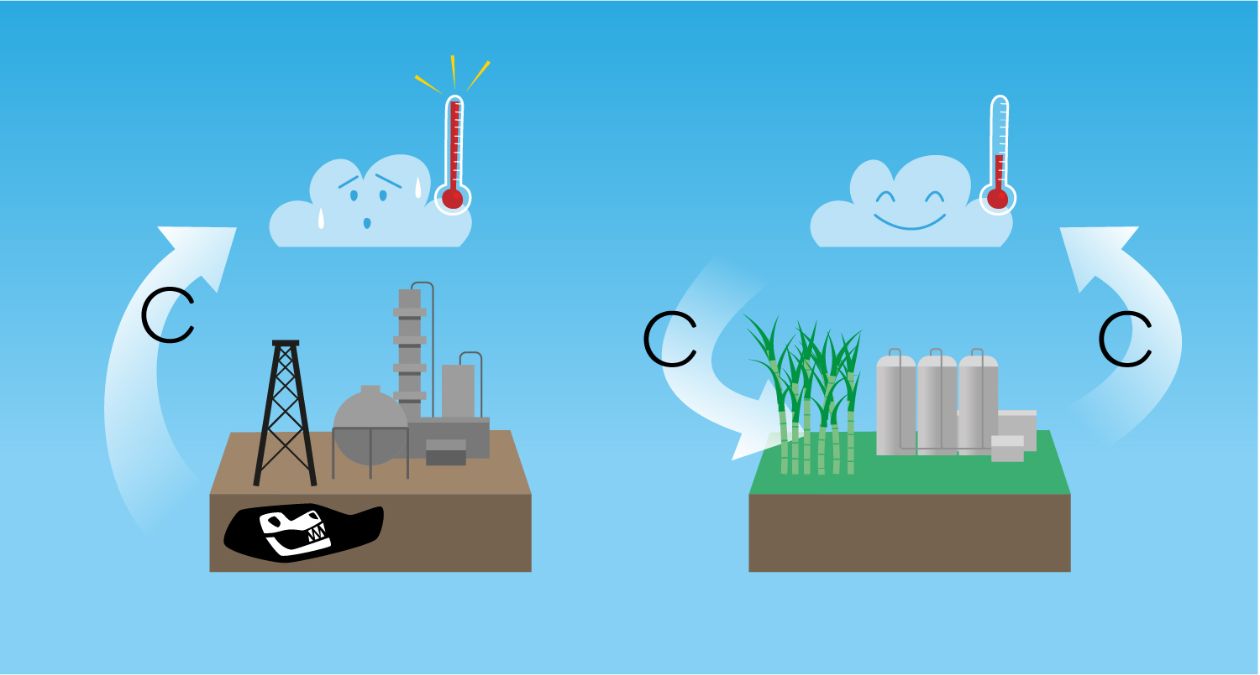
A produção de etanol brasileira pode substituir até 2045 até 13,7% do consume bruto de petróleo e 5,6% das emissões de CO₂ relativas a 2014
Atualmente o bioetanol e o biodiesel contribuem com cerca de 3% dos combustíveis do setor de transporte
… mas as projeções da AIE indicam que podem vir a contribuir com 30% em 2060 com aumentos previstos de produtividade

Slide 10
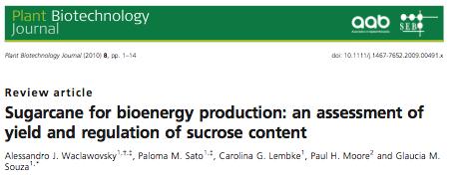
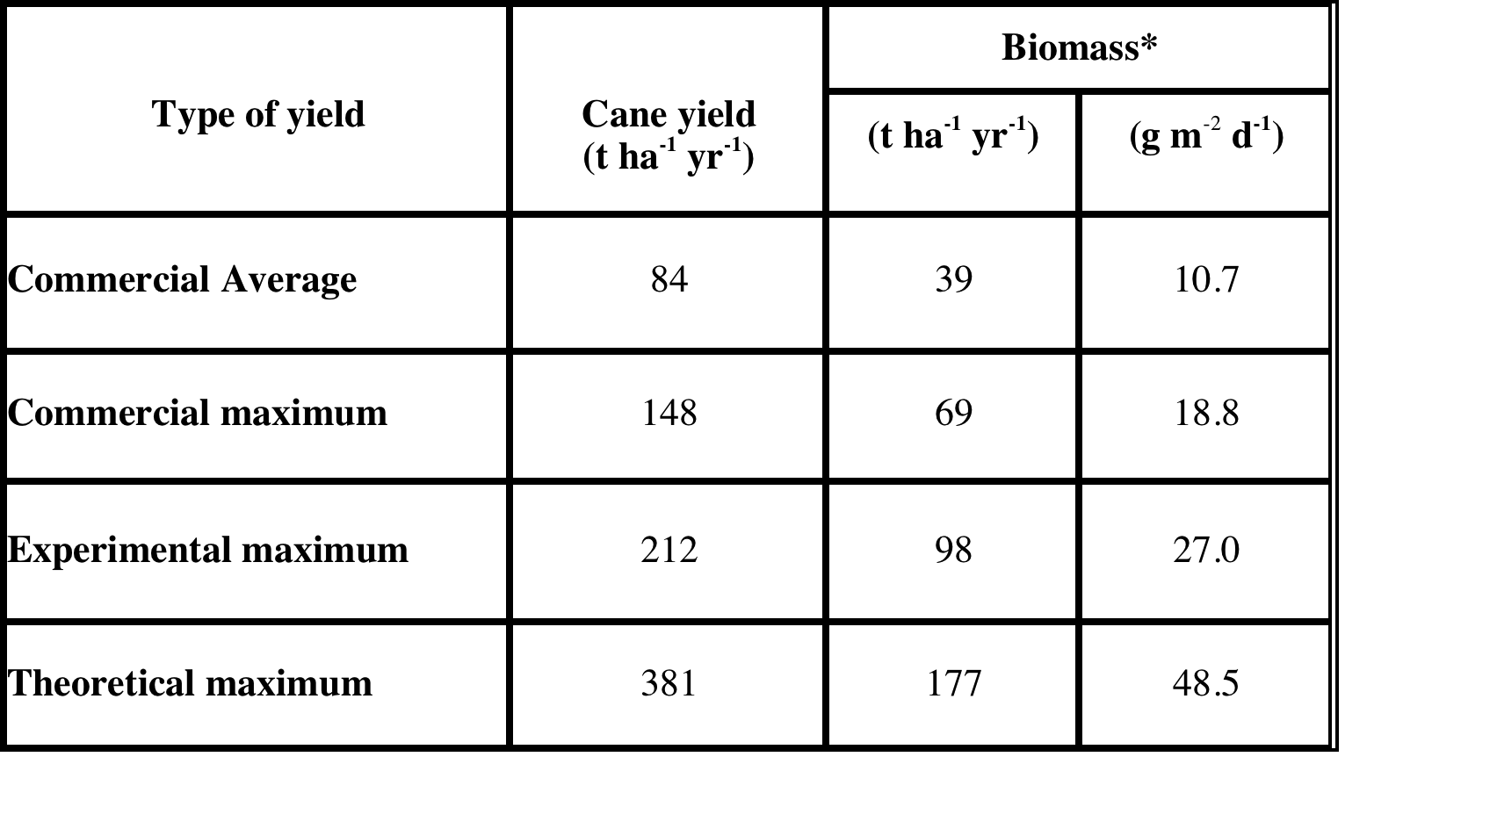
Potencial de produtividade da cana-de-açúcar
Máximo teórico: 380 tons/ha
Média brasileira: 75 tons/ha
Agora temos o genoma da cana!
Notes:
Commercial sugarcane is vegetatively propagated through stem cuttings, using its high sugar content as an energy source for the lateral buds to grow, turning into new plants, and subsequently stools, with a large number of tillers. Given the right conditions, in 12 months the plant will reach 4-5 meters with the extractable culm measuring 2-3 meters with 13-16% sugar content. Since it is a perennial crop, after harvest, and under the right growth conditions, underground buds will sprout giving rise to a new crop. In most situations 4-6 harvests are performed before yields become economically unsustainable and the field is renewed with the planting of a new crop.
This tropical plant shows the so called C4 carbohydrate metabolism which allied with its perennial nature turns it into one of the most productive cultivated plants.

Slide 11
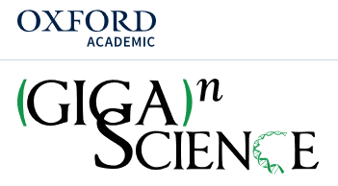
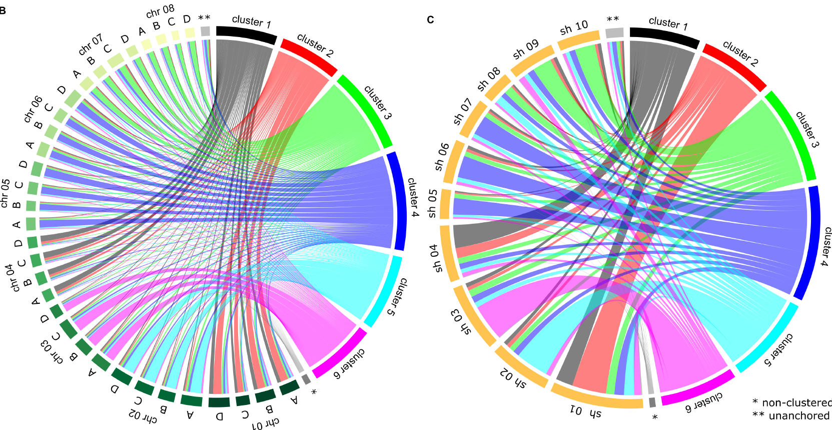
Projeto brasileiro do genoma de um cultivar da cana-de-açúcar: 373 mil genes
Assembly of the 373K gene space of the polyploid sugarcane genome reveals reservoirs of functional diversity in the world’s leading biomass crop
SP80-3280
Glaucia Mendes Souza*¹, Marie-Anne Van Sluys*², Carolina Gimiliani Lembke¹, Hayan Lee^{3,4}, Gabriel Rodrigues Alves Margarido⁵, Carlos Takeshi Hotta¹, Jonas Weissmann Gaiarsa², Augusto Lima Diniz¹, Mauro de Medeiros Oliveira¹, Sávio de Siqueira Ferreira^{1,2}, Milton Yutaka Nishiyama-Jr^{1,6}, Felipe ten Caten¹, Geovani Tolfo Ragagnin², Pablo de Morais Andrade¹, Robson Francisco de Souza⁷, Gianlucca Gonçalves Nicastro⁷, Ravi Pandya⁸, Changsoo Kim^{9,10}, Hui Guo⁹, Alan Mitchell Durham¹¹, Monalisa Sampaio Carneiro¹², Jisen Zhang¹³, Xingtan Zhang¹³, Qing Zhang¹³, Ray Ming^{13,14}, Michael C. Schatz^{3,15}, Bob Davidson⁸, Andrew Paterson⁹, David Heckerman⁸
AP85-441 vs SP80-3280
R570 vs SP80-3280

Slide 12

BBEST 2020
Brazilian Bioenergy Science and Technology Conference
Em parceria com o Biofuture Summit: http://bbest.org.br
March 30th - April 1st
Hotel Renaissance, São Paulo

